Slide 1

Турнир
«Кубок Казани»

Slide 2
Команда ФК «Алмаз-Антей» 2012 г.р. приняла участие в турнире «Кубок Казани».
Сроки и место проведения турнира: с 09 по 12 июня 2022г., г. Казань
Затраты на участие в Турнире включают в себя:
•Авиабилеты;
•Взнос за участие в турнире;
•Организация проживания и питания;
•Трансфер (аэропорт – гостиница - аэропорт).

Slide 3

Результаты турнира
Данные взяты с официального группы в вконтакте Детский футбольный турнир «КУБОК КАЗАНИ»:
https://vk.com/football__kazan?w=wall-106635238_2380

Slide 4

Результаты турнира
Данные взяты с официального группы в вконтакте Детский футбольный турнир «КУБОК КАЗАНИ»:
https://vk.com/football__kazan?w=wall-106635238_2380

Slide 5
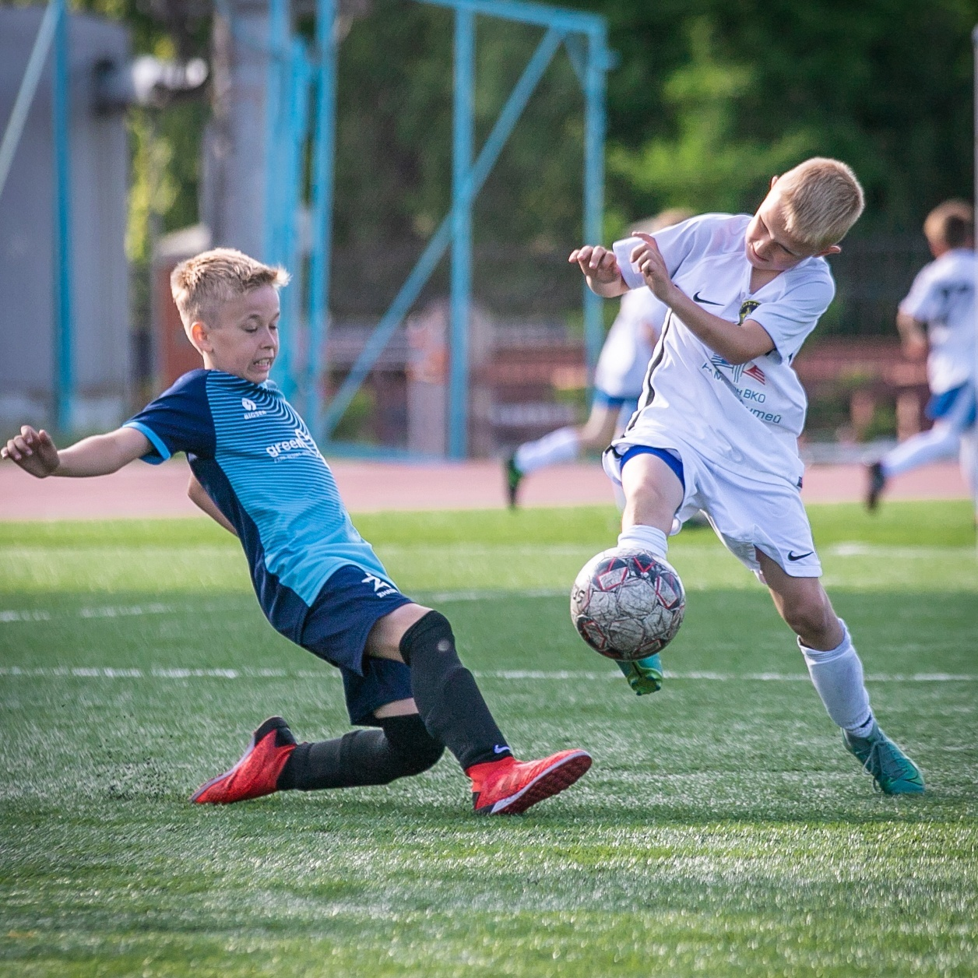

Фотографии взяты из официальной группы в вконтакте ФК «Алмаз-Антей»»:
https://vk.com/album-77910877_283539504

